Slide 1
Актуальные вопросы по организации информационного обмена субъектов электроэнергетики с ДЦ АО «СО ЕЭС»
Выездное совещание: Объединённая конференция ИТ-служб энергетических компаний (ОКИТ)
20.07.2022 - 22.07.2022, г. Санкт-Петербург
Бердяев Дмитрий Валерьевич
Начальник Службы телекоммуникаций АО «СО ЕЭС»
Notes:
1

Slide 2
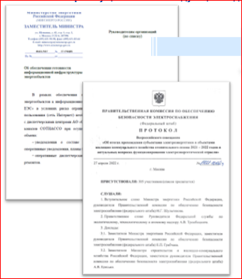
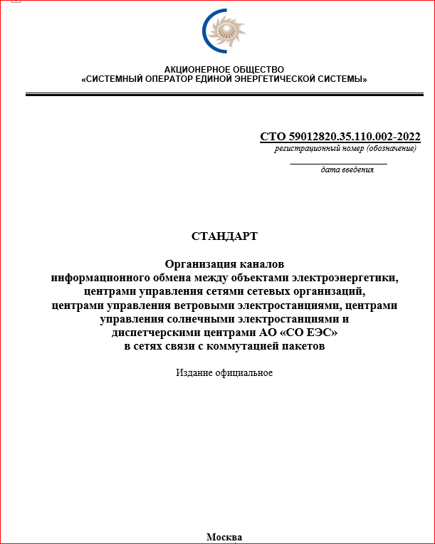
Предпосылки к созданию СТО 59012820.35.110.002-2022
Отсутствие НПА, определяющих требования к организации каналов связи в пакетных сетях.
Тех. требования по организации обмена информацией в приложениях договоров ОДУ и соглашений о технологическом взаимодействии между АО «СО ЕЭС» и субъектами электроэнергетики определяют общие требования по организации каналов связи в ДЦ к надежности, коэффициенту готовности и допустимым к использованию технологиям, но не содержат требований к интерфейсам и протоколам сопряжения, организации маршрутизации и обеспечению качества в пакетных сетях и пр.
Широкое использование технологий пакетных сетей и VoIP для организации информационного обмена в ДЦ требует единых подходов к формированию требований и выдачи ТУ.
В соответствии с п.50 «Правил технологического функционирования электроэнергетических систем» технические требования по организации систем обмена технологической информацией между объектами электроэнергетики (энергопринимающими установками), центрами управления сетями и диспетчерскими центрами определяются субъектом оперативно-диспетчерского управления.
Notes:
Стандарт АО «СО ЕЭС» СТО 59012820.35.110.002-2022 «Организация каналов информационного обмена между объектами электроэнергетики, центрами управления сетями сетевых организаций, центрами управления ветровыми электростанциями, центрами управления солнечными электростанциями и диспетчерскими центрами АО «СО ЕЭС» в сетях связи с коммутацией пакетов» утвержден Приказом АО «СО ЕЭС» от 25.03.2022 №89

Slide 3
Что определяет СТО 59012820.35.110.002-2022
СТО определяет:
принципы организации каналов связи в сетях связи с коммутацией пакетов для передачи технологической информации между объектами электроэнергетики и ДЦ;
перечень рекомендуемых протоколов и интерфейсов;
требования к параметрам и настройкам пакетных сетей при организации обмена технологической информации с АО «СО ЕЭС» (организации маршрутизации, трансляции адресов и пр.);
требования к организации мониторинга и тестирования каналов связи, организованных в сетях связи с коммутацией пакетов;
требования к качеству обслуживания (QoS);
требования к документированию информационного взаимодействия в пакетных сетях передачи данных - паспорт информационного направления c указанием видов информационного обмена, информации по сетевым настройкам, протоколов тестировании каналов и актов готовности к вводу каналов связи в промышленную эксплуатацию;
требования к организации телефонной связи для оперативных переговоров с использованием семейства технологий VoIP.

Slide 4
Использование СТО 59012820.35.110.002-2022
при формировании требований к организации каналов связи в ДЦ, подготовке ТУ на подключения каналов связи.
при рассмотрении технических заданий, проектной и рабочей документации, затрагивающих системы обмена технологической информацией с ДЦ
при организации мониторинга, контроля и тестирования каналов связи в ДЦ, организованных в сетях связи с коммутацией пакетов.
Стандарт размещен на сайте АО «СО ЕЭС» по адресу:
- https://www.so-ups.ru/functioning/tech-base/tech-standards/
Требования СТО не распространяются:
на объекты электроэнергетики, инфраструктура информационного обмена которых находилась в опытной или постоянной (промышленной) эксплуатации до вступления в силу Стандарта;
на объекты электроэнергетики, в отношении которых разработаны техническое задание или проектная (рабочая) документация на создание (модернизацию) систем сбора и передачи информации, автоматизированных систем технологического управления, согласованные АО «СО ЕЭС» до вступления в силу Стандарта.

Slide 5
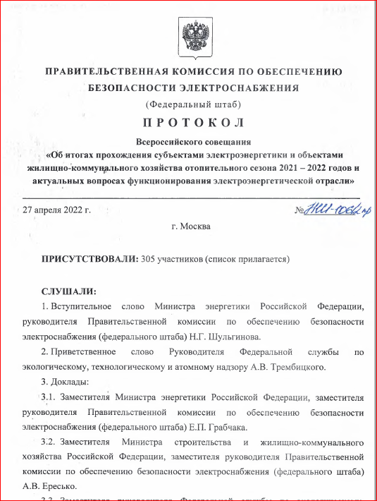
Перевод информационного обмена с ДЦ на СОТИАССО
В соответствии Протоколом Правительственной комиссии по обеспечению безопасности электроснабжения (Федеральный штаб) от 27.04.2022 №НШ-106/2пр необходимо:
В соответствии с письмом Минэнерго России от 09.03.2022 №ЕГ-2769/05 субъектам электроэнергетики необходимо в кратчайшие сроки во взаимодействии с АО «СО ЕЭС» обеспечить приоритетное использование каналов СОТИАССО для следующих видов информационного обмена:

Slide 6
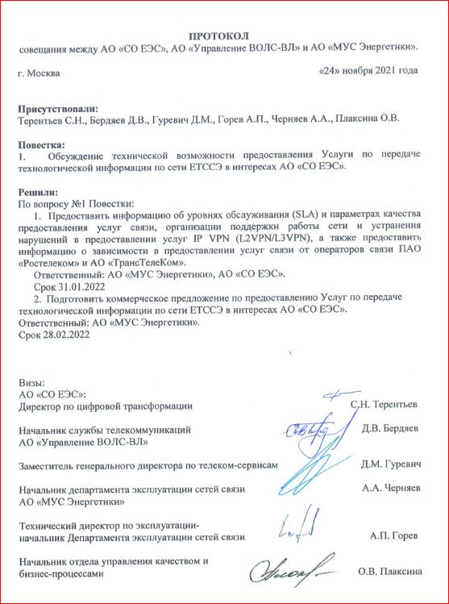
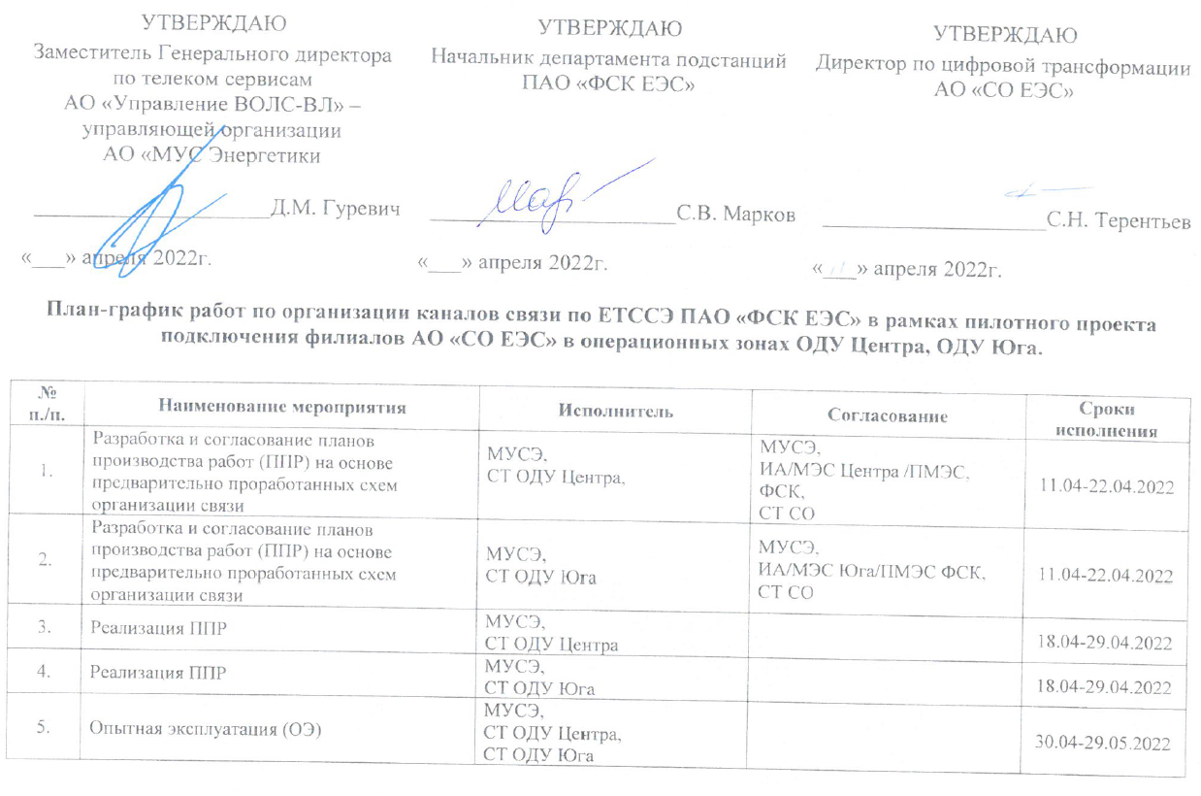
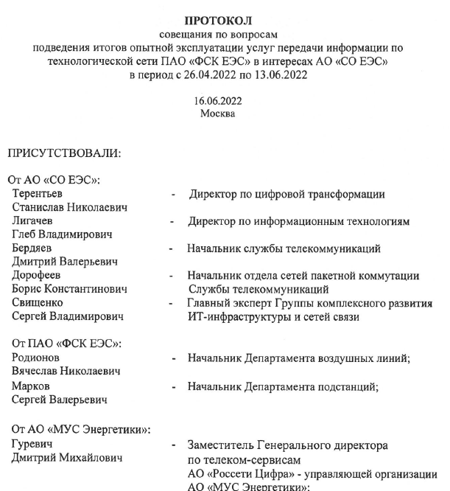
Опыт АО «СО ЕЭС» по использованию ресурсов ЕТССЭ ПАО «ФСК ЕЭС»
Задача: Обеспечение дополнительного резервирования (N-2) для обмена технологической информацией между ДЦ АО «СО ЕЭС».
- для организации каналов связи между ДЦ для обмена технологической информацией использовать ЕТССЭ ПАО «ФСК ЕЭС».
- проработать схемные решения, определить технические характеристики и стоимость оказания услуг.
Проведено успешное пилотное тестирование 13 каналов в двух ОЗ (Центр, Юг) в период май-июнь 2022г.
До конца 2022 года планируется организация дополнительных каналов связи между ДЦ.

Slide 7
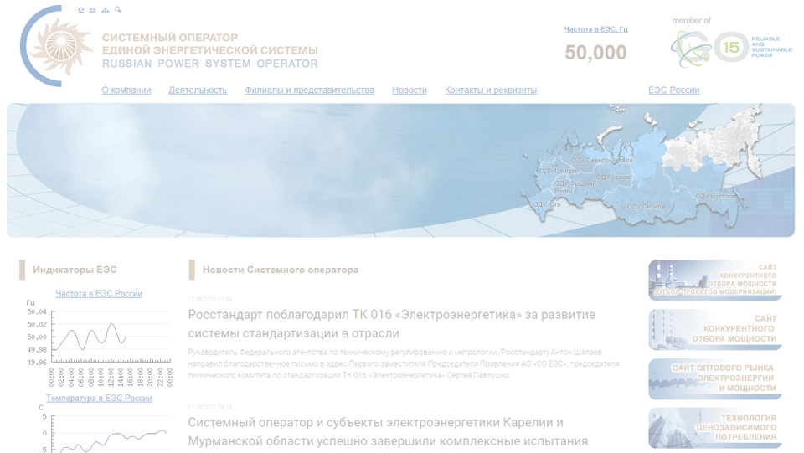
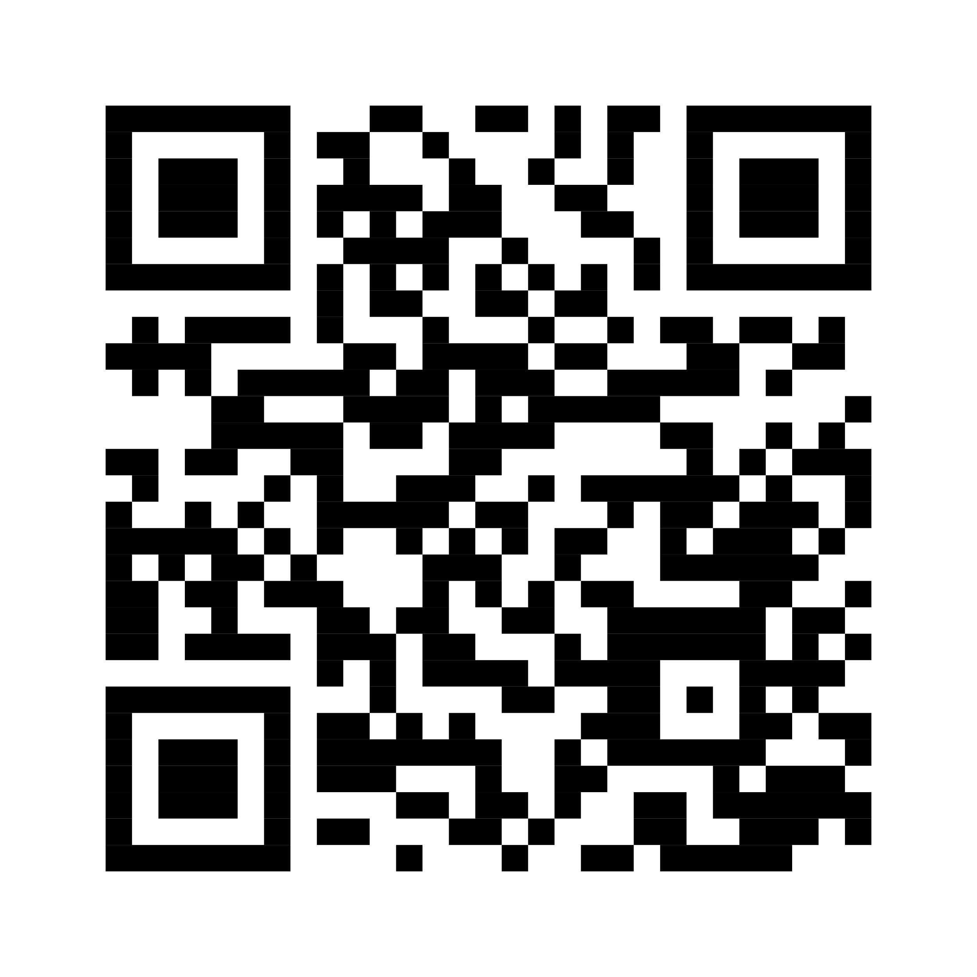
Спасибо за внимание !
www.so-ups.ru
Оперативная информация о работе ЕЭС России
Бердяев Дмитрий Валерьевич
Контактная информация: berdyaev-dv@so-ups.ru

